Slide 1

CURSO DE INTERNET OF THINGS
CLASE 1
Prof: Marko A. Caballero Moreno

Slide 2
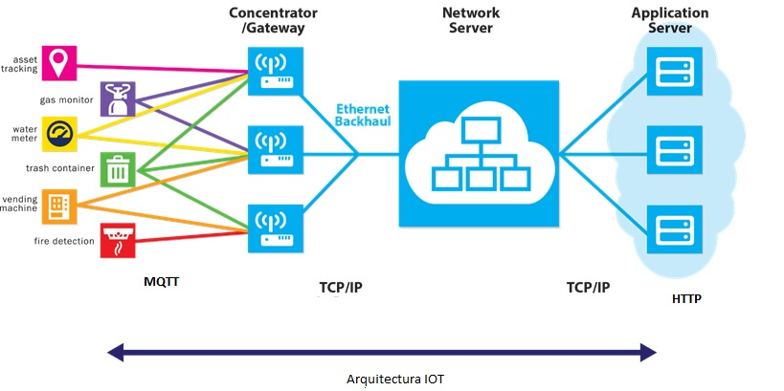
Internet de las Cosas (IoT)
Consiste en que las “cosas” u “objetos” tengan conexión a Internet en cualquier momento y lugar.
Hacen uso de redes inalámbricas.
El término “Internet de las Cosas”, fue acuñado públicamente por Kevin Ashton profesor del MIT 2009.

Slide 3
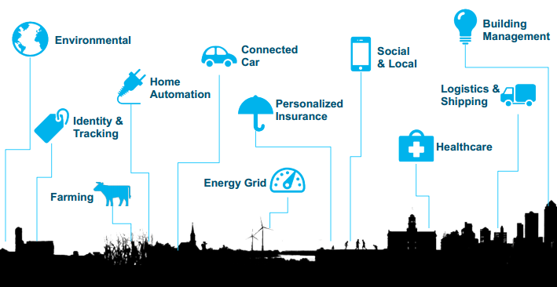
Características de IoT
Inteligencia.
Se basa en arquitecturas distribuidas.
Aprovecha estándares que existen en la actualidad y estándares nuevos.
Aun no existe un estándar único propio para IoT.
Los dispositivos hacen uso de sensores y actuadores.
El ancho de banda en los dispositivos no es prioridad.
Eficiencia energética (5 años de vida batería)
Escalabilidad.
Uso de Tecnologías Web modernas .
Real Time.
Cloud.
Capas de Analítica (Big Data)
Hacia el 2020, unos 50 billones de
dispositivos en el mundo estarán conectados

Slide 4
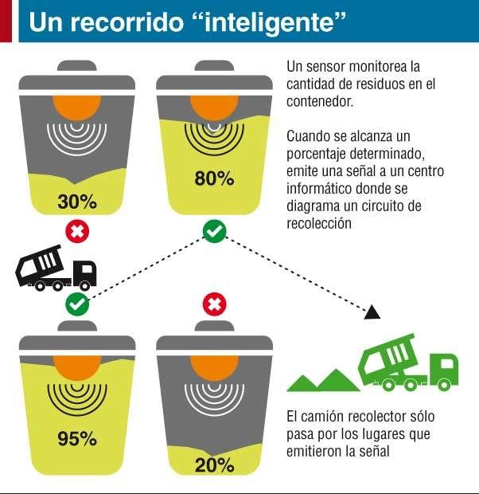
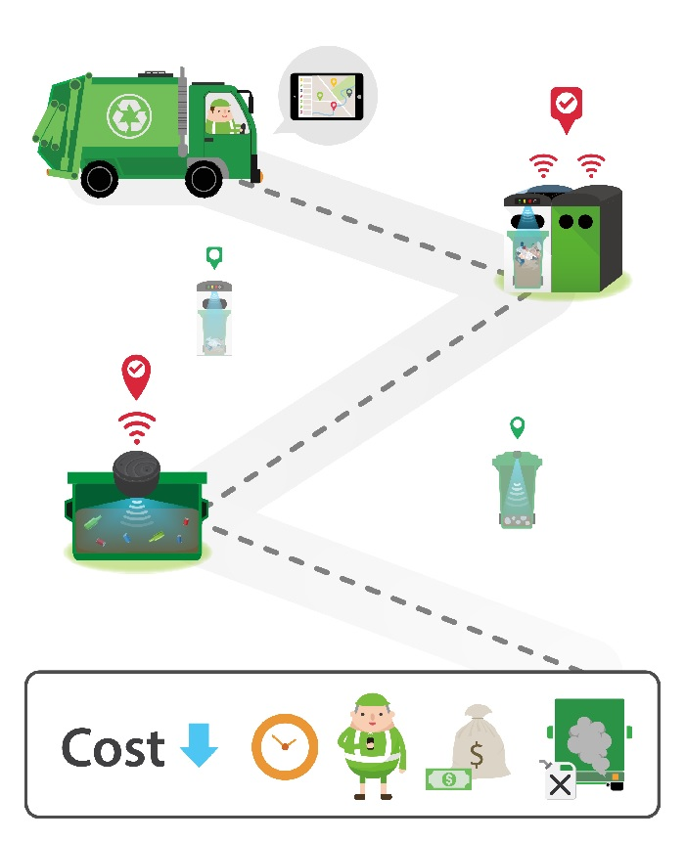
Caso de estudio en Alemania

Slide 5
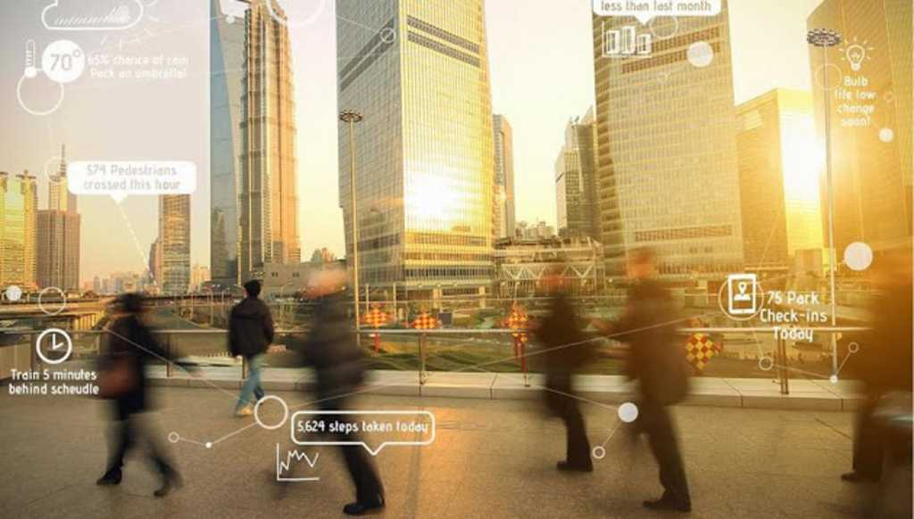
Aplicaciones
Domótica
Salud y Wearables
Smart Citys
Smart Factory, Industria 4.0
Smart Farm, Agricultura Inteligente
Publicidad, Negocios, Comercio, Mercados
Transporte , etc.
El IoT está cambiando la manera en la que nos relacionamos con el mundo físico. Sectores de todo el planeta se beneficiarían de las múltiples ventajas que presenta su uso.

Slide 6
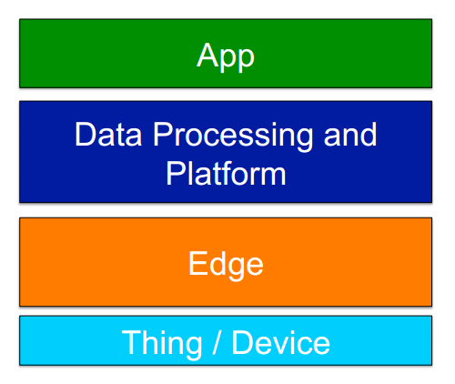
Capas IOT

Slide 7
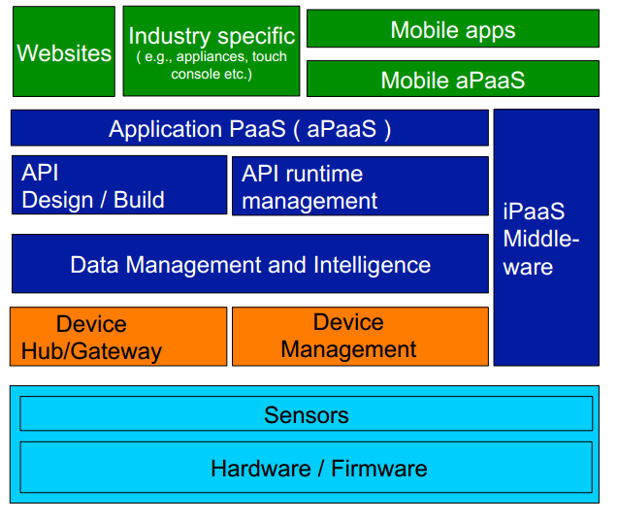

Slide 8
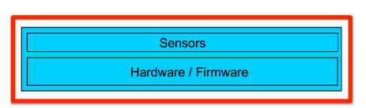
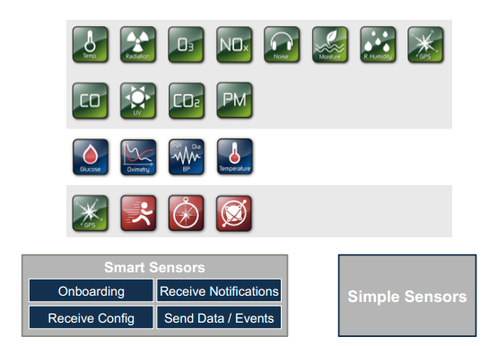
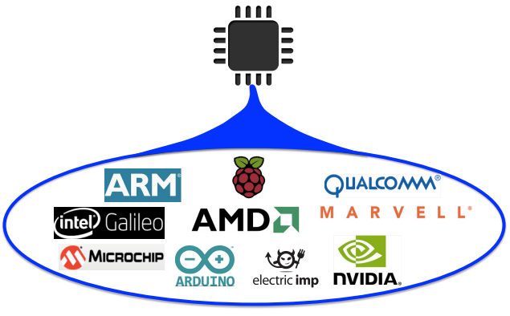
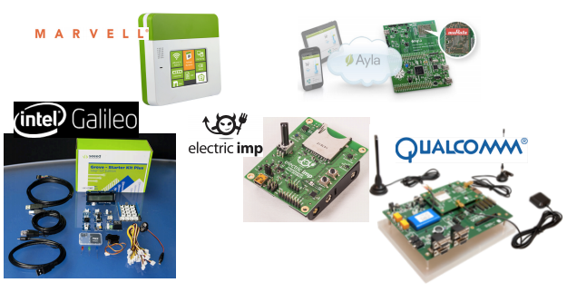
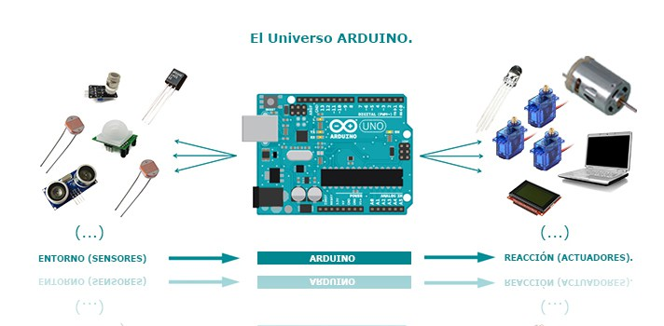
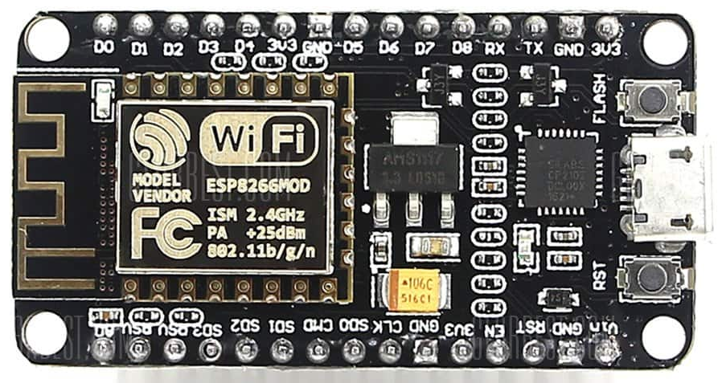
Hardware y Sensores

Slide 9
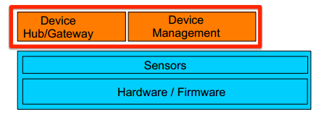
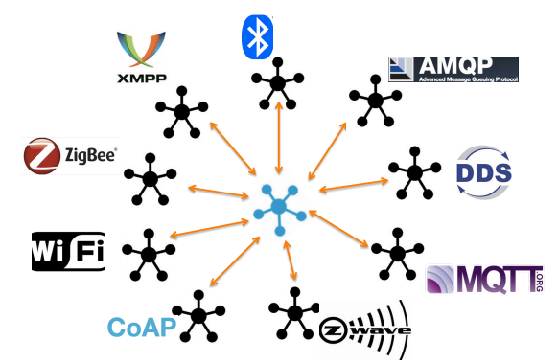
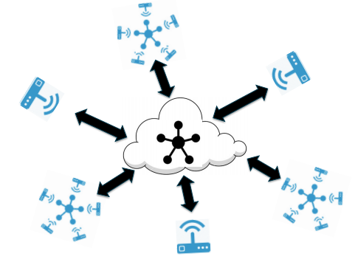
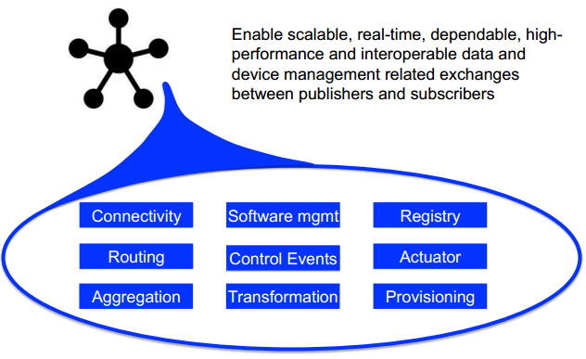
Dispositivos de Borde (red)

Slide 10
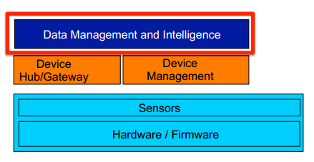
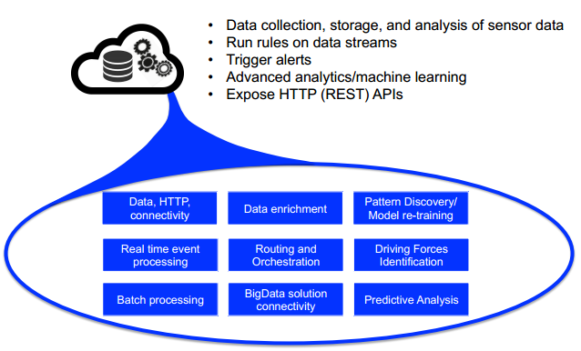
Manejo de datos e Inteligencia

Slide 11
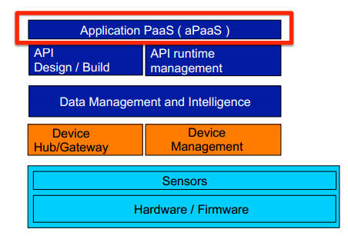
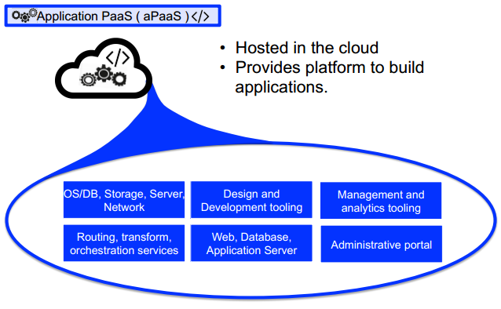
PaaS (platform as a service)

Slide 12
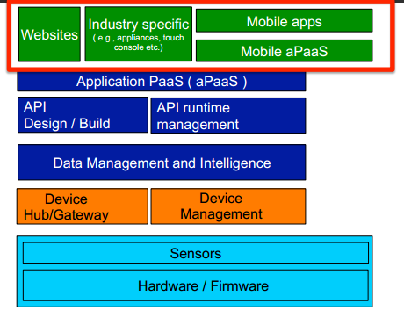
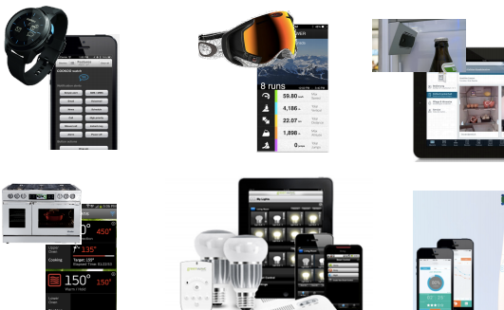
Aplicacion

Slide 13
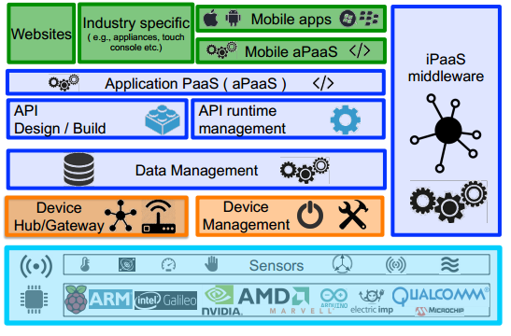
En Resumen…

Slide 14
Tecnologías de Acceso IoT
Aun no hay un Estándar definido para dar cobertura a los dispositivos IoT.
Existen en la actualidad 3 protocolos q pugnan por ser los principales estándares que de cobertura a estos dispositivos:
Los estándares son en referencia a la cobertura inalámbrica o RF (radiofrecuencia).

Slide 15
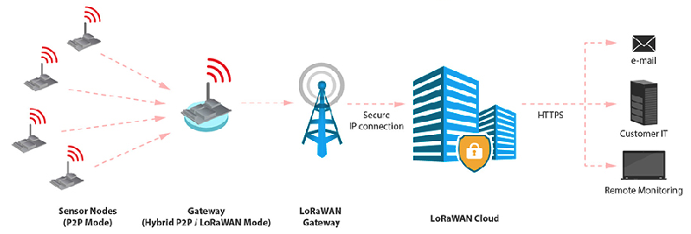
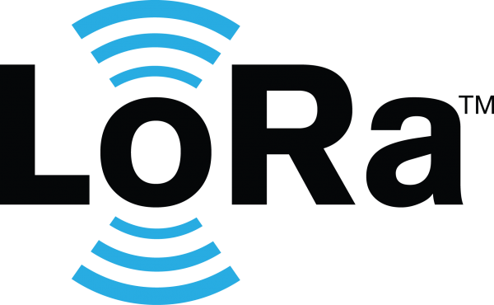
Lora , LoraWan
En los últimos años, un nuevo conjunto de tecnologías inalámbricas conocidas como Low-Power Wide-Area (LPWA)
LoRa era una capa física, o Layer 1, modulación desarrollada por una empresa francesa llamada Cycleo, ahora llamada Semtech
Optimizada para comunicaciones bidireccionales de largo alcance y bajo consumo de energía.
LoRaWAN están abiertas y se puede acceder desde el sitio web de LoRa Alliance, lora opera en la banda de 868 Mhz y 915 Mhz

Slide 16
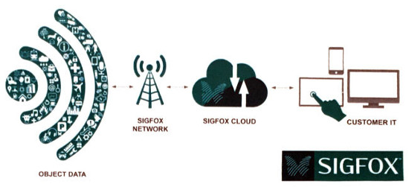

Sigfox
Sigfox ofrece una solución de conectividad par el IoT pensado para comunicaciones de baja velocidad que permite reducir los precios y el consumo de energía para los dispositivos conectaodos .
La Infraestructura de sigfox se basa en una infraestructura de antenas y de estacione de base totalmente independiente de las redes existentes.
Sigfox es una alternativa de amplio alcance
Sigfox utiliza una tecnología llamada Ultra Narrow Band (UNB) diseñada para funcionar con bajas velocidades de transferencias de 10 a 1.000 bits por segundo.

Slide 17
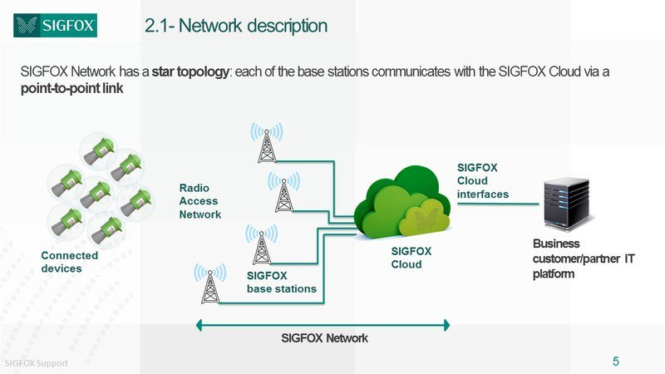
Descripcion de la red sigfox

Slide 18
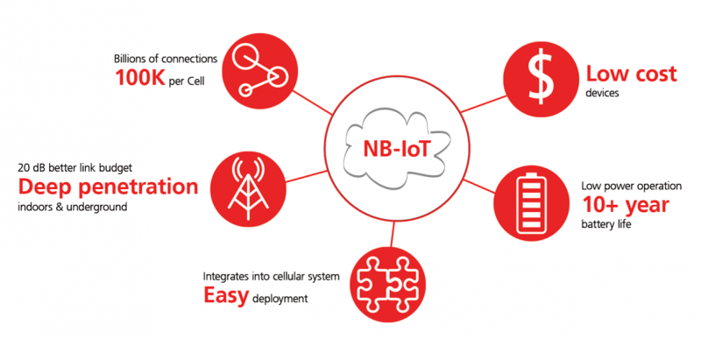
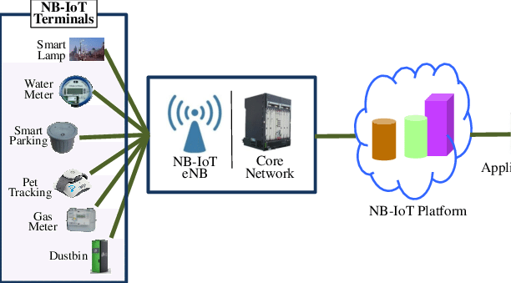
NB-IoT y LTE-M
3GPP y los proveedores asociados han estado trabajando en la evolución de las tecnologías celulares para abordar mejor los requisitos de IoT. El esfuerzo comenzó con la definición de nuevas categorías de dispositivos LTE.
. Debido a que la nueva categoría de dispositivos LTE-M no estaba suficientemente cerca de las capacidades de LPWA, en 2015 3GPP aprobó una propuesta para estandarizar una nueva tecnología de acceso de radio de banda estrecha llamada Narrowband IoT (NB-IoT)
arquitectura de red optimizada. una portadora GSM se usa como una portadora NB-IoT, permitiendo la reutilización de 900 MHz o 1800 MHz.

Slide 19
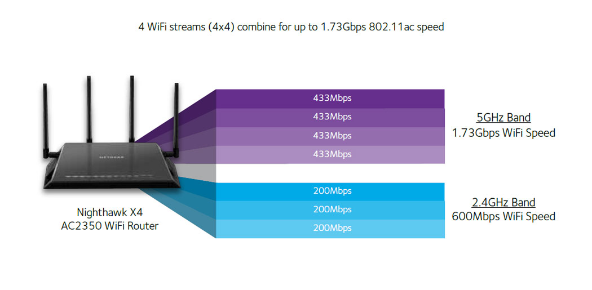
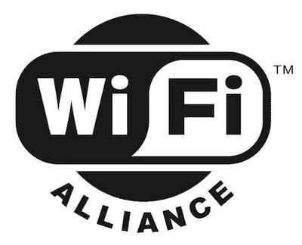
WiFi (802.11)
El estándar IEEE 802.11 define el uso de los dos niveles inferiores de la arquitectura o modelo OSI (capa física y capa de enlace de datos), especificando las normas de funcionamiento de una red de área local inalámbrica (WLAN).
Las versiones 802.11b y 802.11g utilizan la banda ISM de 2,4 GHz, versión 802.11a utiliza la banda U-NII de 5 Ghz

Slide 20
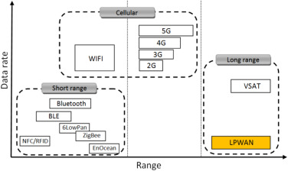
Comparacion entre tecnologias

Slide 21
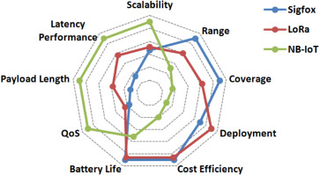
Comparación entre tecnologías

Slide 22
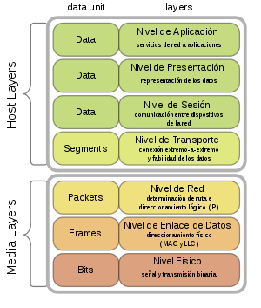
Modelo OSI

